Slide 1
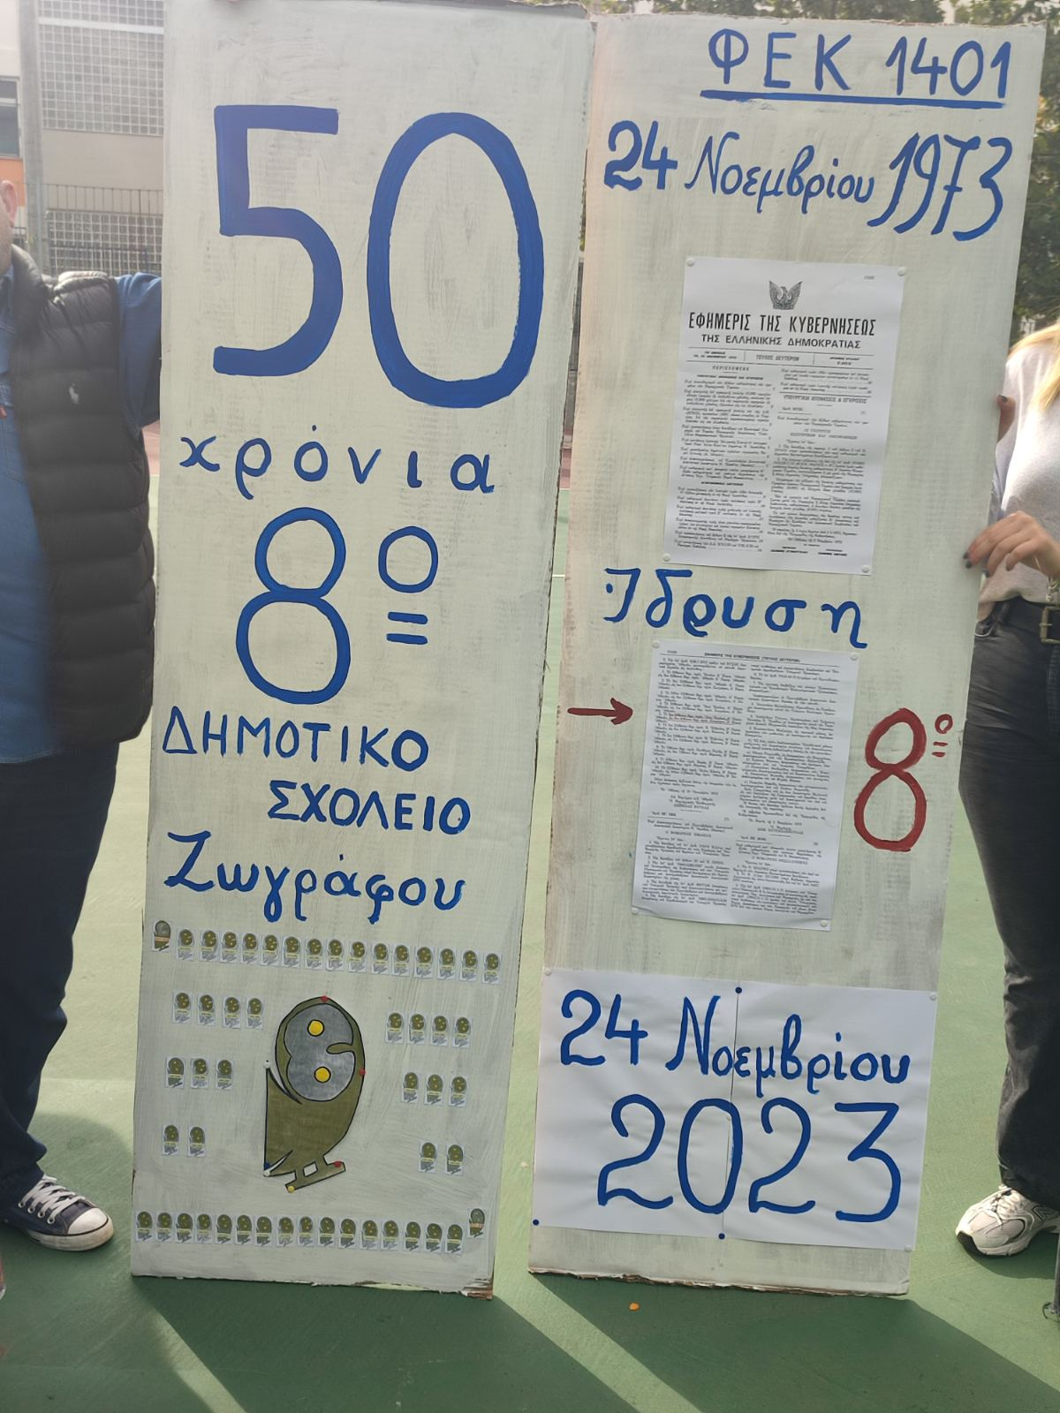
50 χρόνια 8^{ο} Δημοτικό Σχολείο Ζωγράφου
24 Νοεμβρίου 2023

Slide 3
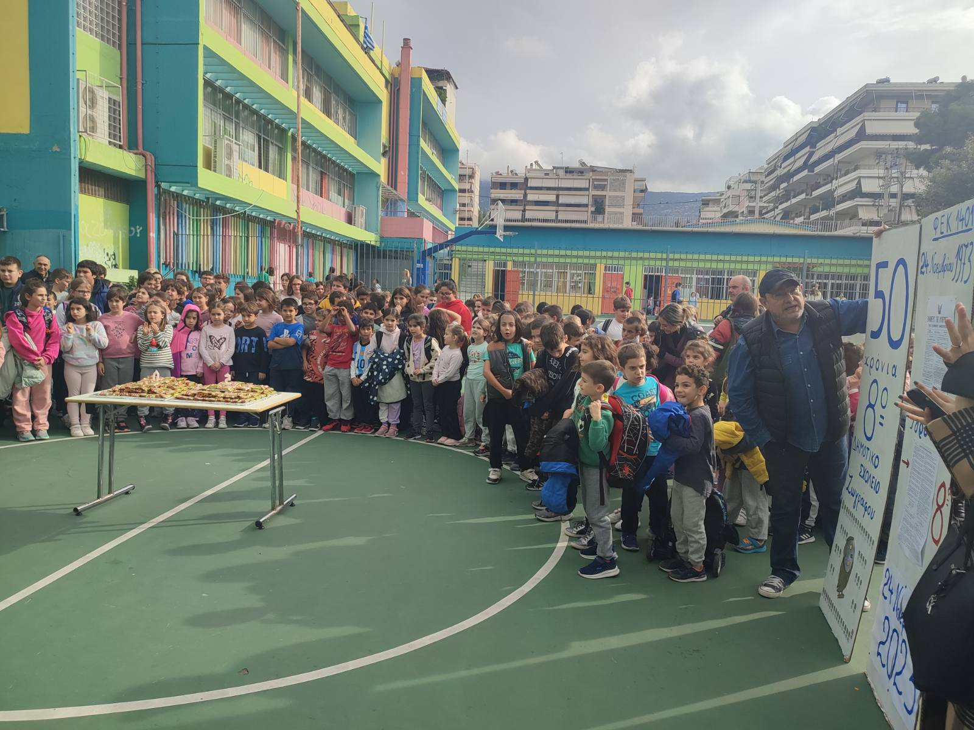

Slide 4
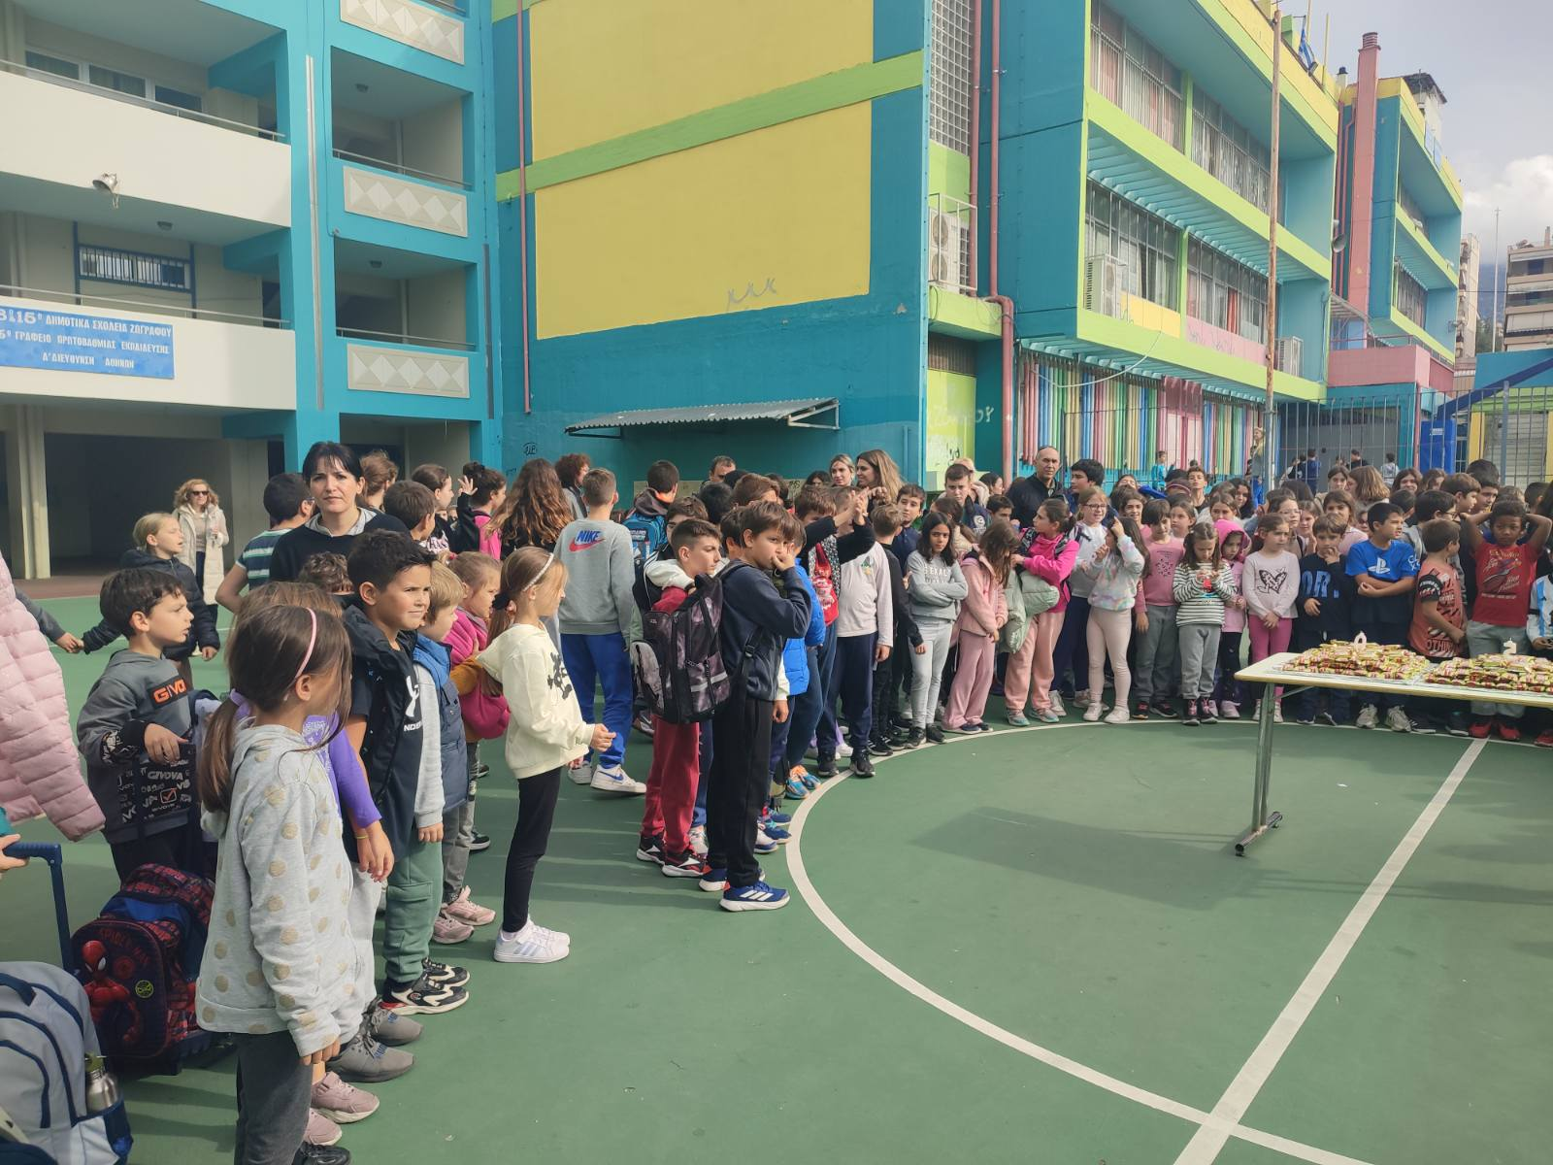

Slide 5
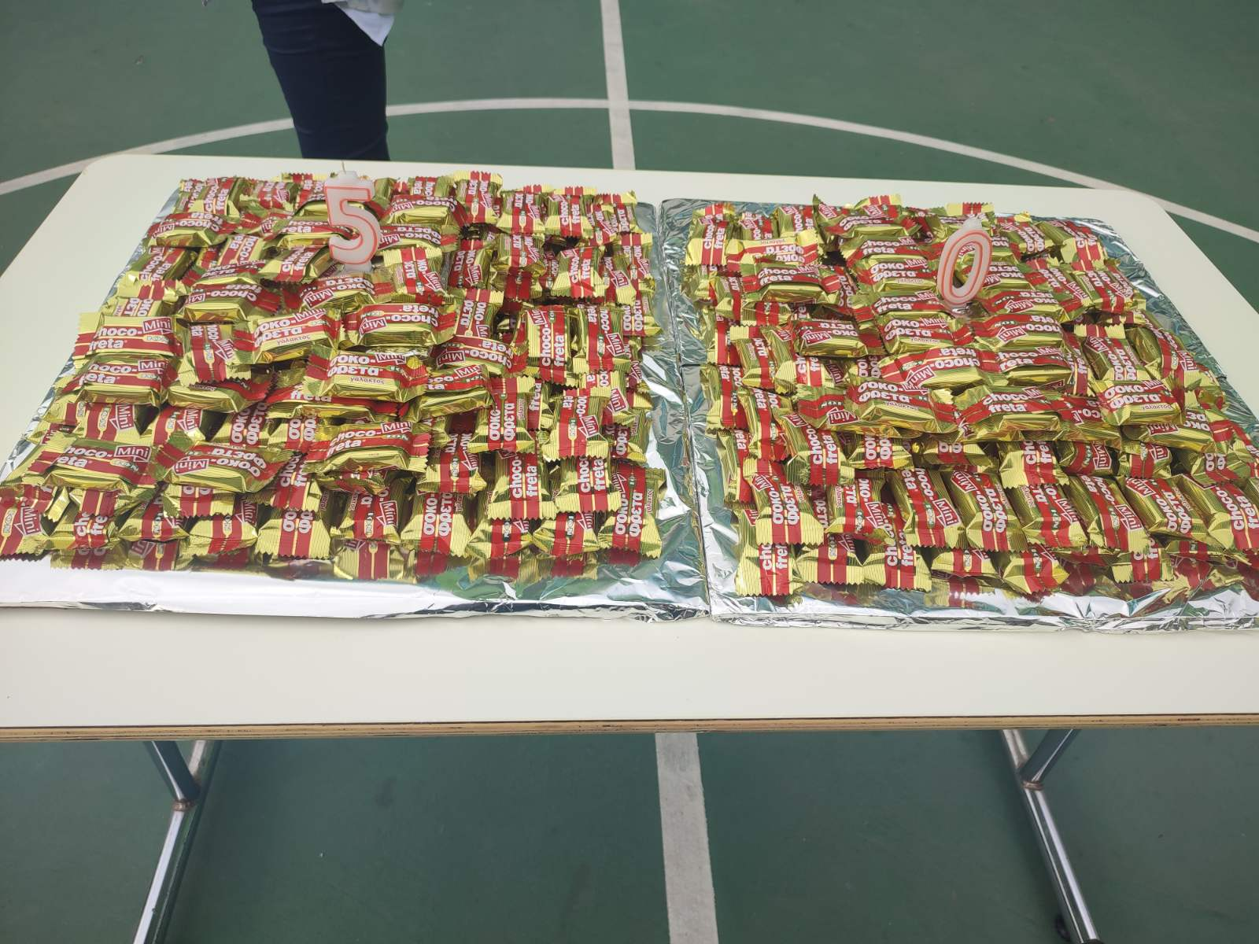

Slide 6
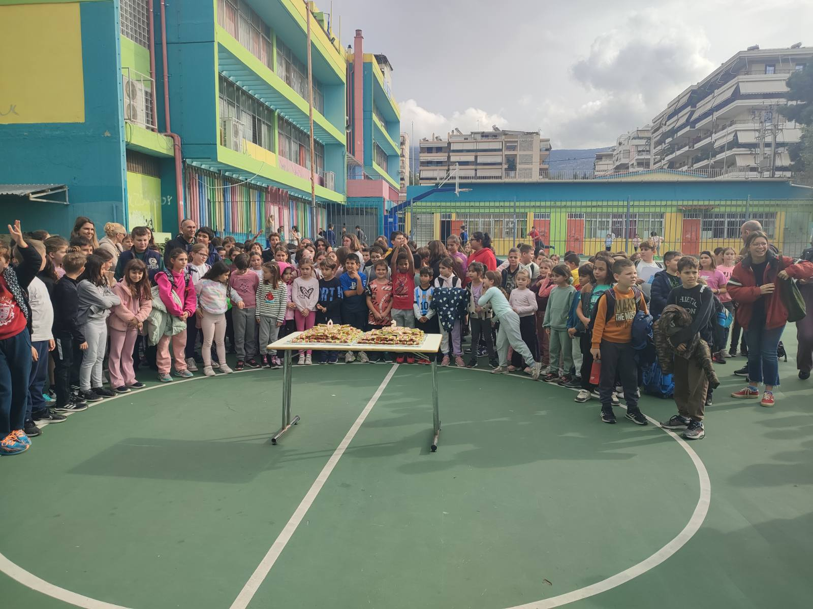

Slide 7
